Slide 1



15 Temmuz Şehitleri Anadolu İmam Hatip Lisesi
Fen Bilimleri ve Sosyal Bilimler Proje Okulu
2020-21 Eğitim Öğretim Yılı

Slide 2
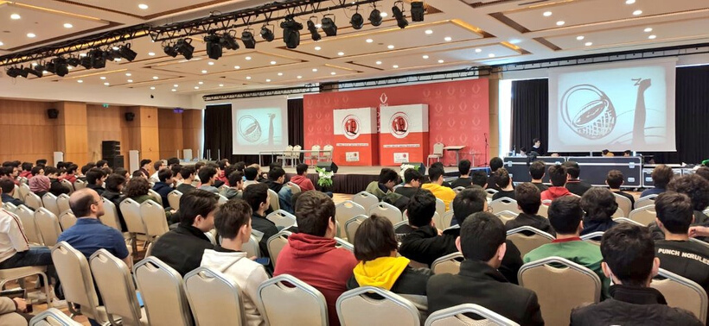
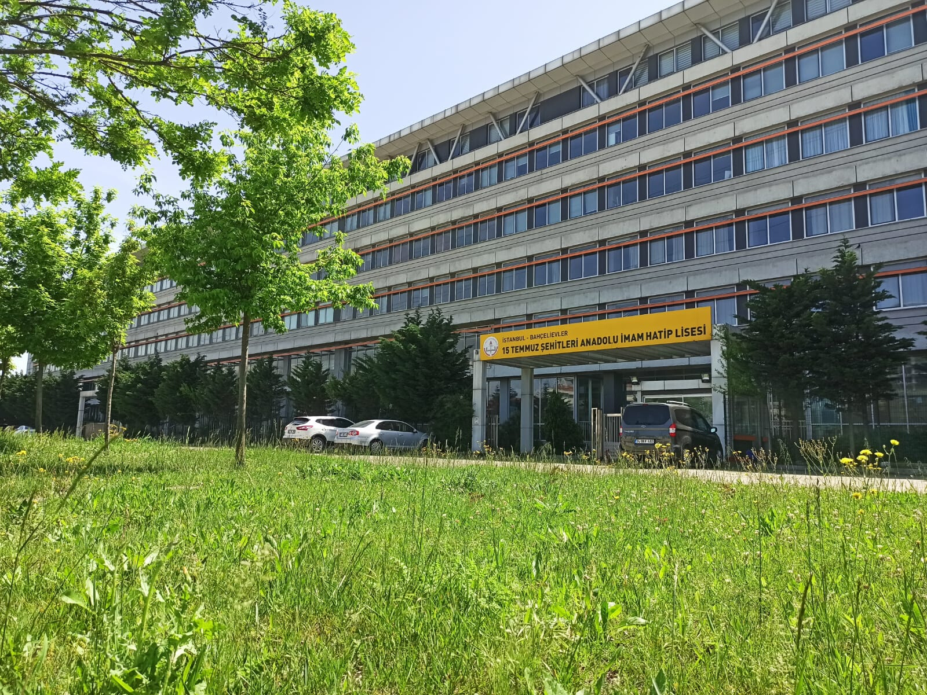
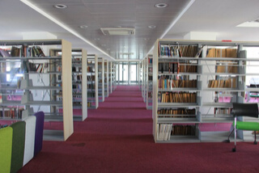
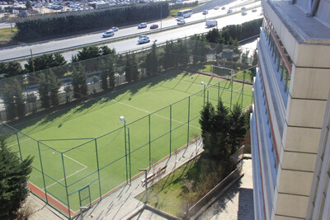
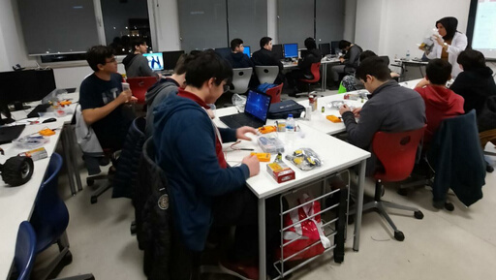
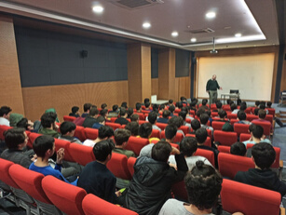
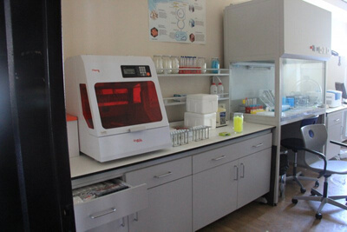
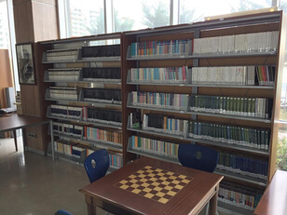
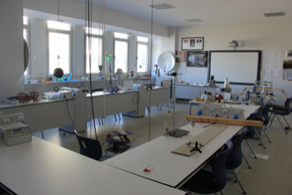

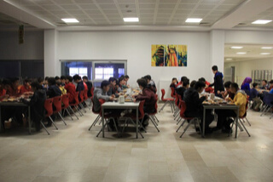
Teknolojik
Bir Kampüs Alanı
21750 m2 kampüs alanı
  3 Kütüphane
  Kapalı Spor Salonu
  Halı Saha
  Güreş Salonu
  3 Teorik Laboraturar
  3 Uygulama Laboratuarı
  Teknolojik Ders Sınıfları
  Modern Pansiyon
  Yemekhane
  Cep Sineması
  1500 Kişilik Gala Salonu

Slide 3
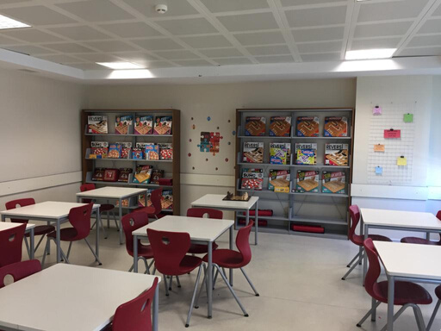
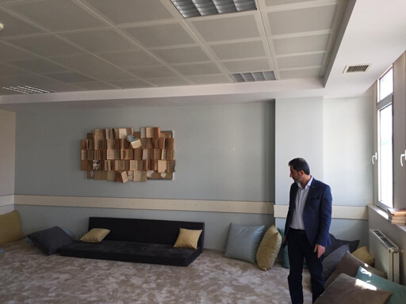


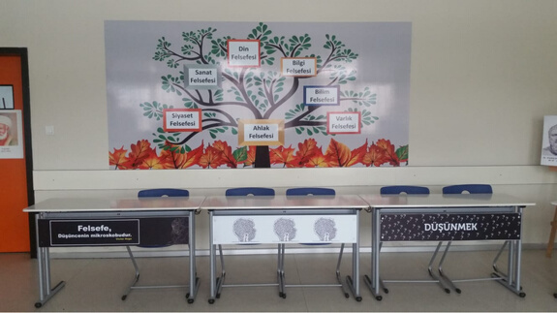
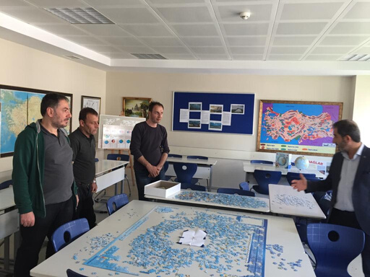
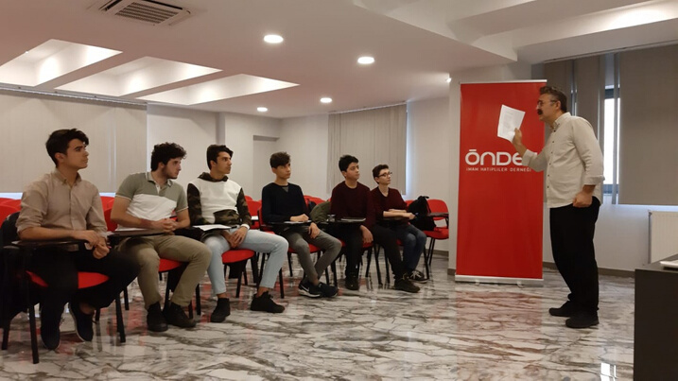

19 GELİŞİM ATÖLYESİ
Edebiyat Atölyesi (Yazma & Okuma)
Felsefe Atölyesi
Coğrafya Atölyesi
Teknoloji Atölyesi (Arduino - Robotik - Model Uçak - Roket Atöl.)
İngilizce Atölyesi
Fıkıh - Tefsir Okumaları Atölyesi
Arapça Atölyesi
Okçuluk Atölyesi
Tasavvuf Musikisi Atölyesi
Akıl ve Zekâ Oyunları Atölyesi
Enstrüman Atölyesi (Bağlama & Ney & Gitar)
Tarih Atölyesi

Slide 4

Modern Bir Eğitim
Akademisyenler
ile Buluşmaları
Üniversite ve Vakıflarla İşbirliği
Online Sistemler ile Öğrenci Takibi

Slide 5
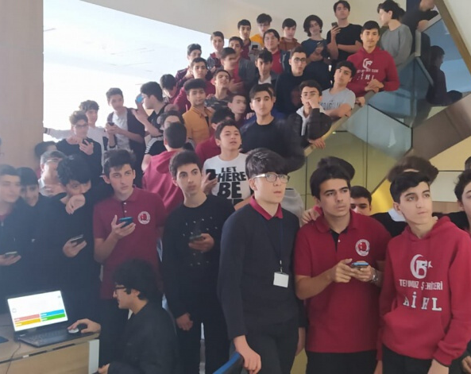





Daha Fazlası Bilgi için
Bizi Sosyal Medyada Takip Edebilir ya da
QR kodu okutarak websitemizi inceleyebilirsin.
/ aihl15temmuz

